Slide 1
Utilidad de la información contable del sector público para el análisis y toma de decisiones
Experiencia de Bogotá D.C.
Jorge Castañeda Monroy
Contador General de Bogotá D.C.

Slide 2
Los estados contables EC, que entrega el Sistema Nacional de Contabilidad Pública SNCP….
¿Se utilizan para analizar las finanzas del sector público?

Slide 3
Cuestiones iniciales:
¿El análisis tradicional de las finanzas públicas se basa en información económico-patrimonial?
¿Todos los datos requeridos para el análisis se encuentran en los estados contables?
¿Cuál es la calidad del Sistema Contable Público? (confiabilidad, relevancia y pertinencia)
¿Los expertos (analistas) conocen de contabilidad patrimonial pública?

Slide 4
La Contaduría General de la Nación CGN
5. Los órganos de representación política como el Congreso, las Asambleas y los Concejos
2. Los organismos de planificación y desarrollo de la política económica y social
Potenciales usuarios de la información contable pública
ESTRATEGIAS PARA LA EFICIENCIA DEL GASTO PÚBLICO
6. Las instituciones de control externo
3. Los proveedores de financiamiento
4. Agencias
Internacionales Calificadoras
de Riesgos
7. Las propias entidades y sus gestores
8. La comunidad y los ciudadanos, grupos de investigación, académicos, gremios económicos, otros

Slide 5
¿Cuáles son las expectativas de un analista de las finanzas públicas?
Encontrar respuesta visual e inmediata, datos, notas o información complementaria.
No tener que hacer adaptaciones, ajustes y/o reclasificaciones
Que las denominaciones, conceptos y/o agrupaciones contables coincidan con las de carácter presupuestal
Encontrar información proyectada o prospectiva.
Disponer de información complementaria (exclusiones, exoneraciones, elusión, evasión, cuantificación obras por realizar, cuantificación de proyectos, pignoraciones, demandas, etc.)

Slide 6
¿Cuál es la tarea que debe atender un analista de las finanzas públicas?
Debe establecer la realidad actual e histórica de la entidad en los campos socioeconómico, financiero e institucional, con dos finalidades básicas:
  Tener un conocimiento detallado de los problemas y necesidades del país, región o localidad
  Disponer de un estudio que sirva de referencia para precisar los recursos, capacidades y potencialidades con que cuenta el ente objeto de análisis.
Debe elaborar el diagnóstico a partir de la siguiente estructura:
  Recopilación de la información económica, patrimonial y presupuestal
  Determinación de indicadores clave
  Análisis de resultados

Slide 7
¿Qué busca establecer un analista de las finanzas públicas?
Situación de tesorería
Capacidad de pago (Hoy)
Capacidad de pago CP y LP
Nivel de recursos no comprometidos
Recursos del balance (presupuestal)
Excedentes financieros (Presupuestal)
Sostenibilidad de la deuda pública
Capacidad de pago de la deuda
Solvencia/nivel endeudamiento patrim.
Estructura de ingresos y gastos
Capacidad para generar ahorro (primario, corriente, operacional)
déficit/superávit Fiscal
Balance primario (cumplimiento de reglas fiscales)
Resultado fiscal (global y ajustado)
Resultado operativo (global y ajustado)
Transacciones en activos y pasivos (financieros y no financieros)
Variación patrimonial por flujos económicos transaccionales y por otras transacciones
Ganancias/pérdidas por tenencia (activos y pasivos)
Riqueza bruta
Deuda bruta
Esfuerzo fiscal
Elasticidad de ingresos y gastos
Variaciones reales, marginales y elasticidades de ingresos y gastos
Valor y respaldo para pasivos pensionales y contingencias
Estado de recursos con destinación especial

Slide 8
Una necesidad de la Administración es conocer si se cumple la “regla fiscal”
La regla de política fiscal en Colombia se planteó en términos de una función de reacción, tipo Taylor, según la cual la autoridad fiscal reacciona a una meta deseada de mediano plazo, al ciclo económico y a otras desviaciones. La regla asume que la autoridad fiscal tiene como objetivos fundamentales la estabilidad macroeconómica, el crecimiento y el bienestar general.
Regla fiscal Colombia: B = f { B*, C, O }
B: Balance fiscal (instrumento de autoridad)
B*: Meta o balance fiscal deseado de mediano plazo, el cual es el ancla de las expectativas sobre la sostenibilidad de sus decisiones
C: Medida del ciclo económico, y O representa otras desviaciones macroeconómicas o sectoriales a las que la autoridad reacciona dependiendo de las particularidades del país.
La regla propuesta para el GNC a partir del año 2011, la cual seguirá y cumplirá la autoridad fiscal ex ante y ex post, en cada momento del tiempo t, está dada por la siguiente expresión (las variables son definidas en porcentajes del PIB):
b_{t} = b* + αy_{t} + ccip_{t}
b: Balance fiscal primario del GNC
b*: Meta de balance fiscal primario del GNC
α: grado de sensibilidad del balance fiscal a la brecha del producto
y: Brecha del producto, la diferencia entre el PIB observado y el PIB potencial, como porcentaje de este último.
ccip: Componente cíclico de los ingresos petroleros que recibe el GNC
Tomado del BR, DNP y MHCP: La regla fiscal (2010)

Slide 9
Desintegración normativa y operativa del
sistema contable público colombiano
C.P.N. “ARTICULO 354. Habrá un Contador General, funcionario de la rama ejecutiva, quien llevará la contabilidad general de la Nación y consolidará ésta con la de sus entidades descentralizadas territorialmente o por servicios, cualquiera que sea el orden al que pertenezcan, excepto la referente a la ejecución del Presupuesto, cuya competencia se atribuye a la Contraloría.
Corresponden al Contador General las funciones de uniformar, centralizar y consolidar la contabilidad pública, elaborar el balance general y determinar las normas contables que deben regir en el país, conforme a la ley”. (Subrayado fuera de texto)
Régimen de Contabilidad Pública
Normalización
Contaduría General de la Nación (CGN)
Manual de Contabilidad Presupuestal
Normalización Contraloría General de la República (CGR)
Contabilidad financiera
(patrimonial)
Contabilidad Presupuestal
Proceso contable
Individual (ECP)
Proceso de
Consolidación
de los EF
Ejecución del
presupuesto de
Ingresos
Ejecución del
presupuesto de
Gastos

Slide 10
Principales diferencias operativas de la contabilidad pública frente a la contabilidad privada
Influencia e importancia
de la Contabilidad Presupuestal
Reconocimiento del deterioro de derechos, depreciaciones, agotamientos,
Provisiones y
Amortizaciones
Reconocimiento
de bienes no económicos
o de carácter social
Contabilidad del sector público
Multiplicidad de operaciones recíprocas, formas de organización contable y la ECP
Registro y seguimiento de recursos con destinación especial
Incorporación de bienes pendientes de legalizar, recibidos sin contraprestación, no incorporados

Slide 12
Información financiera que debería producir el SNCP?
Estados contables básicos
Balance General
Estado de Actividad Financiera, Económica, Social y Ambiental
Estado de Cambios en el Patrimonio
Estado de Flujos de Efectivo
Las notas a los estados contables
Informes contables específicos
Información por segmentos
Informe de costos de producción
Informes contables complementarios
Operaciones efectivas de caja
Ahorro, inversión y financiamiento
Fuentes y usos del ingreso
Variación patrimonial
Valor agregado (producción)
Informe de objetivos
Cuadro de mandos (tablero)
Estados contables consolidados
Sector público
Nivel nacional
Nivel territorial
Sectorial

Slide 14
Fuente: Contaduría General de la Nación

Slide 16
Fuente: Contaduría General de la Nación

Slide 18
Fuente: Contaduría General de la Nación

Slide 19
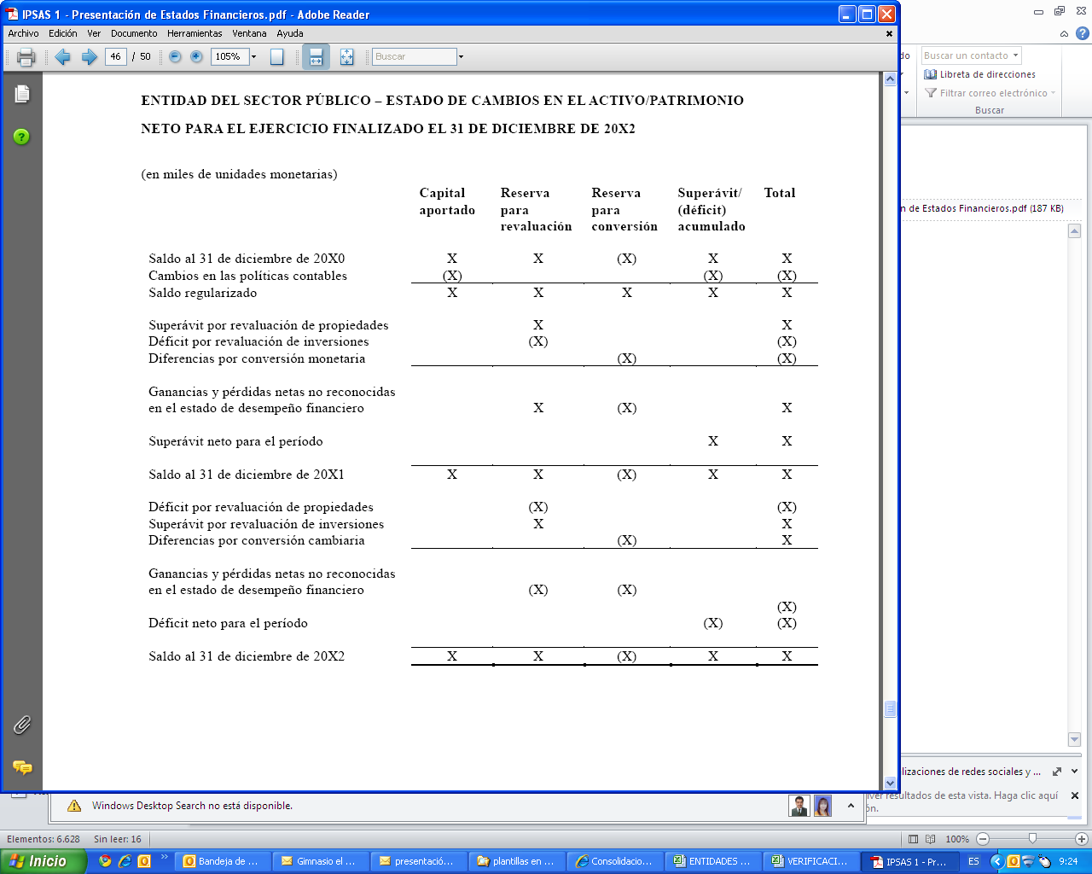

Slide 22
ANEXOS AL ESTADO DE FLUJOS DE EFECTIVO
ANEXO 1 - DETALLE DEL EFECTIVO Y EQUIVALENTES A EFECTIVO
(Año actual)
(Año anterior)
Efectivo y Equivalentes de Efectivo
200X
200X-1
Depósitos en Instituciones Financieras
XXX
XXX
Operaciones de Administración de Liquidez
XXX
XXX
Inversiones por Administración de Liquidez
XXX
XXX
Total Efectivo y Equivalentes de Efectivo
XXX
XXX
Recursos Restringidos
XXX
XXX
Embargos
XXX
XXX
Destinación Específica
XXX
XXX
ANEXO 2 - CONCILIACIÓN ENTRE EL RESULTADO DEL EJERCICIO Y EL FLUJO DE
EFECTIVO NETO DE ACTIVIDADES DE OPERACIÓN
(Año actual)
(Año anterior)
200X
200X-1
EXCEDENTE (DÉFICIT) DEL EJERCICIO
XXX
XXX
MOVIMIENTO DE PARTIDAS QUE NO INVOLUCRAN EFECTIVO
XXX
XXX
Ingreso por Operaciones sin Flujo de Efectivo
XXX
XXX
Ingresos Extraordinarios
XXX
XXX
Provisiones
XXX
XXX
Depreciaciones
XXX
XXX
Amortizaciones
XXX
XXX
Gastos Extraordinarios
XXX
XXX
Otras Partidas que no Involucran Efectivo
XXX
XXX
Incremento (Disminución) Deudores
XXX
XXX
Incremento (Disminución) Inventarios
XXX
XXX
Incremento (Disminución) Otros Activos
XXX
XXX
Incremento (Disminución) Cuentas por Pagar
XXX
XXX
Incremento (Disminución) Obligaciones Laborales y de Seguridad Social Integral
XXX
XXX
Incremento (Disminución) Pasivos Estimados
XXX
XXX
Incremento (Disminución) Otros Pasivos
XXX
XXX
FLUJO NETO DE EFECTIVO EN ACTIVIDADES DE OPERACIÓN
XXX
XXX

Slide 23
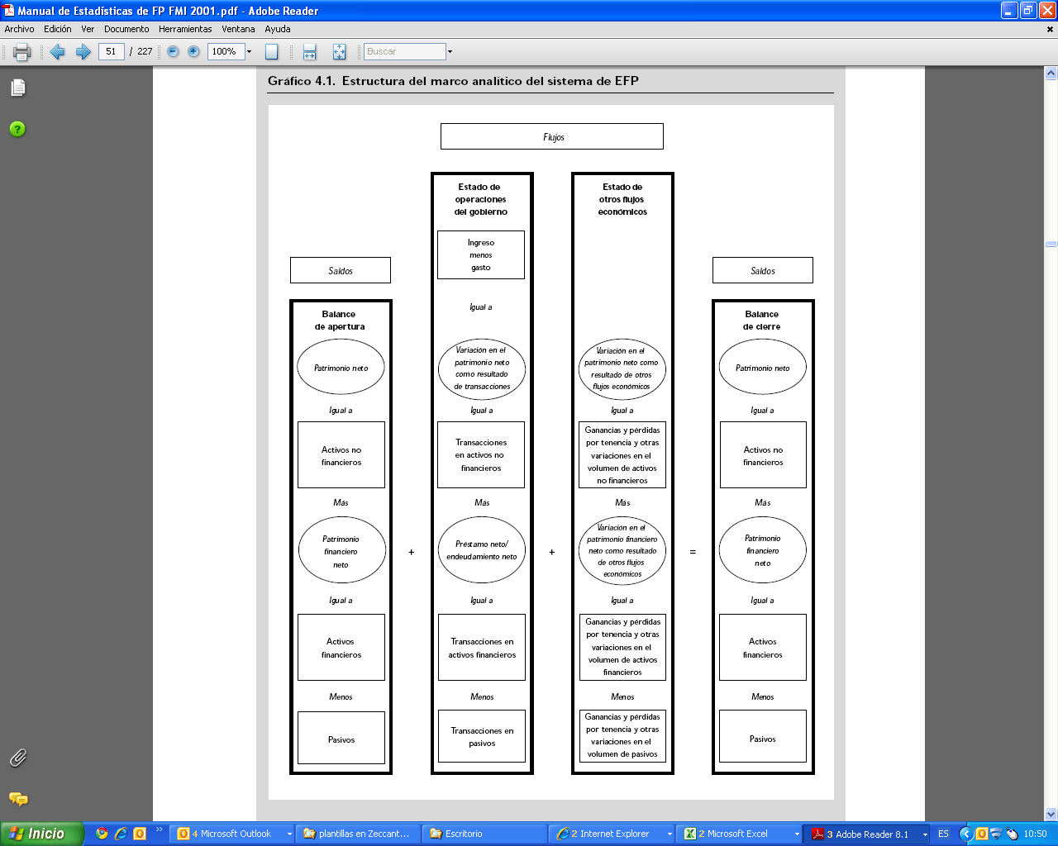
Estructura del marco analítico del sistema de EFP (FMI)

Slide 24
Análisis información contable
Sector Gobierno General de Bogotá D.C.

Slide 31
Bogotá D.C. Sector Gobierno General
Solvencia y nivel de endeudamiento patrimonial

Slide 32
Análisis de la capacidad de pago
Bogotá D.C. Sector Gobierno General

Slide 33
Bogotá D.C. Sector Gobierno General

Slide 38
Respaldo financiero para pasivos pensionales

Slide 39
Sostenibilidad y Capacidad de pago de la deuda
Ahorro Operacional
AO= (yp + trr + cmon + recbal) – (gf + gs + Costos + trp)
Donde:
ao = Ahorro Operacional
yp = Ingresos propios = T + Nt (incluye rendimientos financieros)
trr = Transferencias recibidas
recbal = Recursos del balance
gf = Gastos de funcionamiento
gps = Gasto público Social y costos de ventas
trpag = Gastos por Transferencias

Slide 40
Análisis de la sostenibilidad y capacidad de pago de la Deuda Pública
Ahorro primario y el Ahorro Corriente

Slide 41
Sostenibilidad de la deuda pública
Teniendo como mira la exposición a una concentración de amortizaciones en un tiempo específico, para observar la sostenibilidad de la deuda se utiliza:
Donde:
yp = Ingresos propios (Tributarios + no tributarios (incluye transferencias y rendimientos financieros)
trnrec = Transferencias nacionales (incluye SGP, SGR y otras)
cmon = Compensaciones monetarias efectivamente recibidas
Recbal = Recursos del Balance

Slide 42
Capacidad de pago de la Deuda Pública
Existen varios criterios para medir la capacidad de pago de la deuda, dependiendo del propósito del analista.
Fórmula:

Slide 43
Sostenibilidad de la deuda pública
Teniendo como mira la exposición a una concentración de amortizaciones en un tiempo específico, para observar la sostenibilidad de la deuda se utiliza:
Donde:
yp = Ingresos propios (Tributarios + no tributarios (incluye transferencias y rendimientos financieros)
trnrec = Transferencias nacionales (incluye SGP, SGR y otras)
cmon = Compensaciones monetarias efectivamente recibidas
Recbal = Recursos del Balance

Slide 44
Tablero de indicadores

Slide 45
Tablero de indicadores

Slide 46
Tablero de indicadores

Slide 47
¿Por qué los especialistas no utilizan la información que contienen los E.F.?
Deben hacer ajustes y no necesariamente conocen qué es y como opera un SNCP y tampoco de contabilidad gubernamental.
Prefieren la información que provee la información contable sobre la base del efectivo (corriente monetaria – Presupuesto)
Deben efectuar reclasificaciones y ajustes, no se encuentra información complementaria y se requiere conocimiento de los criterios contables.
El SNCP actualmente no entrega toda la información que se estima puede suministrar
La cuenta de resultados no entrega información sobre el uso de recursos en actividades de inversión (formación bruta de capital)

Slide 48
Por su atención, muchas gracias!

Slide 49
Impuestos y otros ingresos sin contraprestación
Aforo o aprobación presupuesto
Actos Oficiales
(no en firme)
Actos Oficiales
(en firme)
Liquidación
Privada
Liquidación Oficial Intereses
Sistema Contable
Sistema Tributario
Pago del Contribuyente
Sist. Finan.
+
+
+
-
-
Activos
-
-
+
+
Cuenta Corriente Contribuyente
-
+
-
+
-
Pasivos
+
+
Patrimonio
Ingresos
-
+
Colocación dinero cuentas del tesoro
-
Cuenta corriente entidad recaudadora
Gastos
+
Cuentas de Orden
-
Sistema Tesorería
Presupuesto de Gastos
Presupuesto de Ingresos
Acto Adtivo. Ordena devolución de impuestos
+
+
(A) Apropiación
Recursos Disponibles
-
(A) Presupuesto aprobado
(B) Compromisos
+
(C) Saldo de apropiación (A-B)
Recaudos
+
(B) Recaudos
+
+
(D) Obligaciones
-
(E) Saldo de compromisos (B-D)
Pago - Devolución de impuestos
+
(C) Presupuesto por Ejecutar= (A-B)
-
Pagos
+
(F) Pagos
+
(G) Saldo de Obligaciones (D-F)
-

Slide 50
Ejecución de gastos: obras, bienes o servicios
Apropiación
Presupuestal
Apropiación
Presupuestal
Trámite
Contractual
Adjudicación perfeccionamiento de contrato
Asignación orden de pago anticipo
Pago
Anticipo
Sistema Contable
Sistema de Contratación
Recibido a satisfacción Bien /Servicio
+
-
-
+
-
Acto de apertura
Activos
Pasivos
+
-
Acto de adjudicación
Patrimonio
Ingresos
+
Radicación orden de pago
Gastos
+
Certificaciones
Cuentas de Orden
-
Sistema Presupuestal
Sistema de Tesorería
Trámite ordenación del pago
+
(A) Apropiación
-
-
(B) Compromisos
+
Recursos Disponibles
Pago
al
beneficiario
(C) Saldo de apropiación (A-B)
-
+
+
Recaudos
+
(D) Obligaciones
-
+
(E) Saldo de compromisos (B-D)
-
+
+
+
Pagos
Liquidación
del
contrato
(F) Pagos
+
+
+
-
(G) Saldo de Obligaciones (D-F)
-

